Slide 1
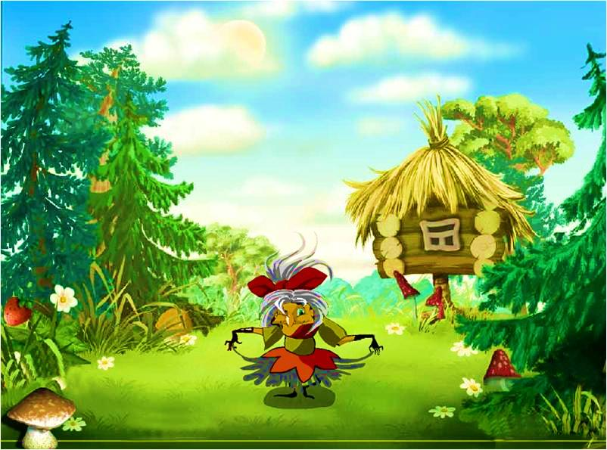
Урок-игра «Весёлая информатика»
.
.

Slide 2
«Правила игры»
Класс разбивается на 2 команды.
В каждой команде выбирается капитан.
Капитан на игровом табло выбирает номер конкурса.
Право отвечать первыми на вопросы получает команда, выбиравшая вопрос.
За каждый правильный ответ команда получает 1 балл.
В случае неправильного ответа – ход переходит к команде-сопернику.
По окончании игры подводятся итоги, выявляется команда-победитель и самый активный участник.

Slide 3
1
2
3
4
5
6
7
8
9
10
11
12

Slide 4
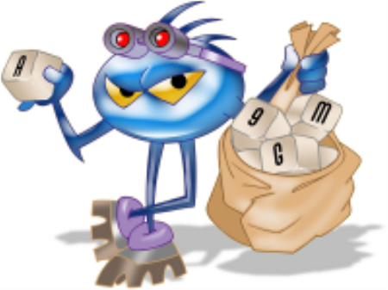
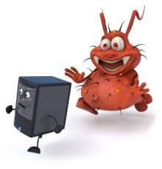
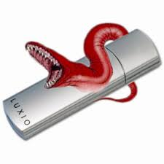
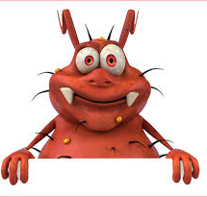
«Удивительные клавиши»

Slide 5
33 | End | Пробел
Enter | 26 | Caps Lock
Home | Esc | Delete

Slide 6
33 | End | Пробел
Enter | 28 | Caps Lock
Home | Esc | Delete

Slide 7
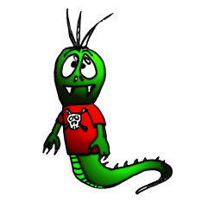
33 | End | Пробел
Enter | 26 | Caps Lock
Home | Esc | Delete

Slide 8
33 | End | Пробел
Enter | 26 | Caps Lock
Home | Esc | Delete

Slide 9
33 | End | Пробел
Enter | 26 | Caps Lock
Home | Esc | Delete

Slide 10
33 | End | Пробел
Enter | 26 | Caps Lock
Home | Esc | Delete

Slide 11
33 | End | Пробел
Enter | 26 | Caps Lock
Home | Esc | Delete

Slide 12
33 | End | Пробел
Enter | 26 | Caps Lock
Home | Esc | Delete

Slide 13
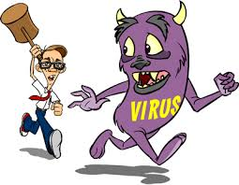
33 | End | Пробел
Enter | 26 | Caps Lock
Home | Esc | Delete

Slide 14
«Техника безопасности»
Прилежный ученик, выполняя задание по карточке, прикрепил её скотчем к экрану монитора. Какие правила техники безопасности он нарушил?
Занимая рабочие места за компьютерами, два торопливых ученика «пробивали» себе дорогу, усердно работая локтями. Какие правила техники безопасности они нарушили?
Внимательная учительница на уроке информатики обнаружила, что рассеянный ученик жует жевательную резинку, и предложила ему с ней расстаться. Рассеянный ученик вынул изо рта жевательную резинку и прилепил её к розетке. Какие правила техники безопасности он нарушил?
Проказнице-ученице подарили лазерную указку. Не желая с ней расставаться, она прихватила ее с собой на урок информатики. Нарушила ли она правила техники безопасности? Если да, то какие?
Перед уроком информатики у учеников 5 класса была физкультура. Спортивную форму и лыжи они принесли с собой на урок информатики. Нарушили ли они правила техники безопасности? Если да, то какие?

Slide 15
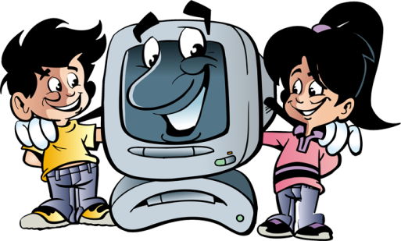
«Техника безопасности»
Хвастливый ученик, решив показать свои глубокие знания однокласснице, стал отсоединять монитор и клавиатуру от неисправного компьютера, включенного в сеть. Нарушили ли они правила техники безопасности? Если да, то какие?
Очень старательная ученица, выполняя задание на компьютере, придвинулась вплотную к экрану монитора и стала водить пальчиком по тексту на экране. Нарушила ли она правила техники безопасности? Если да, то какие?
Шаловливые ученики весело резвились на переменке возле школы, обливая друг друга водой из водяных пистолетов. Прозвенел звонок, ученики пришли в кабинет информатики. Нарушили ли они правила техники безопасности? Если да, то какие?
Торопливый ученик, вбежав в кабинет информатики, включил компьютер себе и соседу и, еще не зная, чем надо будет заниматься на уроке, стал подряд нажимать все клавиши. Нарушил ли он правила техники безопасности? Если да, то какие?

Slide 16
«Ребусы»
ИНФОРМАТИКА

Slide 17
«Ребусы»
КОМПЬЮТЕР

Slide 18
«Ребусы»
ОБРАБОТКА

Slide 19
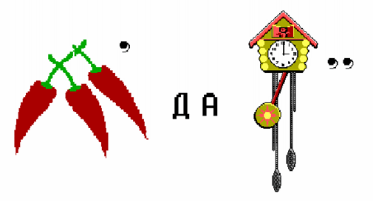
«Ребусы»
ПЕРЕДАЧА

Slide 20
«Ребусы»
ПРОЦЕССОР

Slide 21
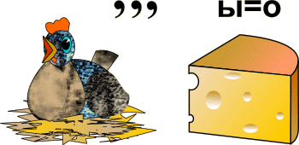
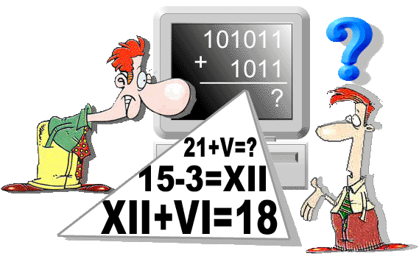
«Ребусы»
КУРСОР

Slide 22
«Анаграммы»
ретьюпомк
компьютер
иротмон
монитор
датекси
дискета
нирперт
принтер
красен
сканер
уншаикни
наушники
пямьта
память

Slide 23
«Анаграммы»
фигарка
графика
урвиск
курсив
кастор
строка
триомон
монитор
свитерчен
винчестер
терполт
плоттер

Slide 24
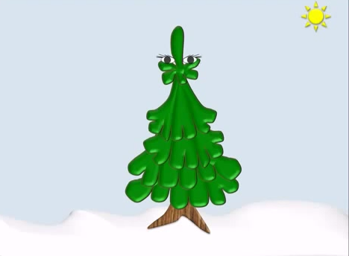
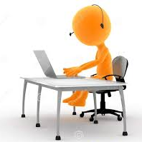
«Физкультминутка»

Slide 25
«Компьютерные термины»
Дорогие ребята!
Вам предстоит найти известные термины по информатике. Для этого надо очень внимательно прочитать в приведенных текстах идущие подряд буквы нескольких слов, которые образуют термины, связанные с компьютером.
Подсказка: например, красным цветом выделено один из терминов в следующем предложении –
В ателье дамы шьют себе красивые платья.

Slide 26
Река Днепр интересна тем, что на ней имеется несколько электростанций.
Река Днепр интересна тем, что на ней имеется несколько электростанций.

Slide 27
Этот процесс орнитологи называют миграцией.
Этот процесс орнитологи называют миграцией.

Slide 28
Потом они торжествовали и радовались, как дети.
Потом они торжествовали и радовались, как дети.

Slide 29
Несмотря на это, его феска не раз падала с головы.
Несмотря на это, его феска не раз падала с головы.

Slide 30
По просьбе хозяина квартиры мы шкаф сдвинули в угол.
По просьбе хозяина квартиры мы шкаф сдвинули в угол.

Slide 31
Папа мять должен был тесто, а мама печь пироги.
Папа мять должен был тесто, а мама печь пироги.

Slide 32
Я его привёз в указанное место, но там никого не оказалось.
Я его привёз в указанное место, но там никого не оказалось.

Slide 33
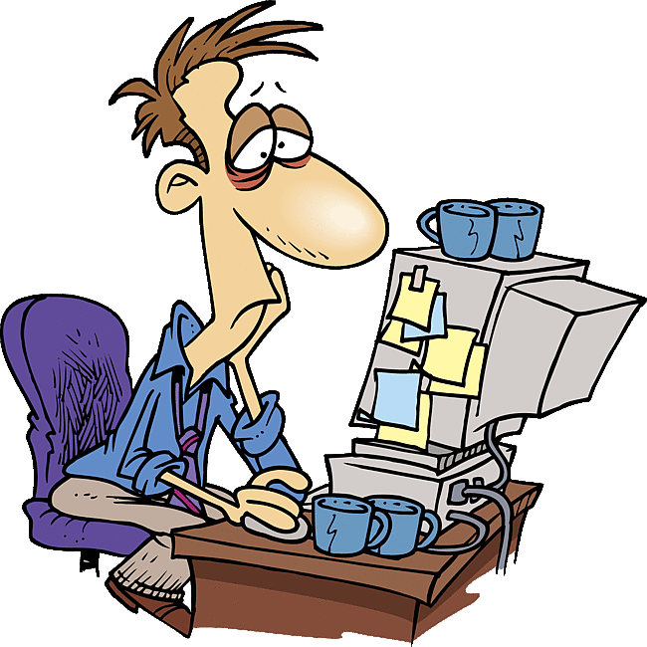
Оказалось, что граф и Казанова – одно и то же лицо.
Оказалось, что граф и Казанова – одно и то же лицо.

Slide 34
«Загадки»
В тихой заводи пруда
Отражались три бобра,
Пять енотов, семь ежей
И задира-воробей.
Сколько было всех зверей?
Ответ

Slide 35
«Загадки»
В тихой заводи пруда
Отражались три бобра,
Пять енотов, семь ежей
И задира-воробей.
Сколько было всех зверей?
15

Slide 36
«Загадки»
Что-то стояло у дороги. Мимо проходил юноша и подумал: «Ковбой»! Мимо проходила девочка и подумала: «Принцесса». Что стояло у дороги?
Ответ

Slide 37
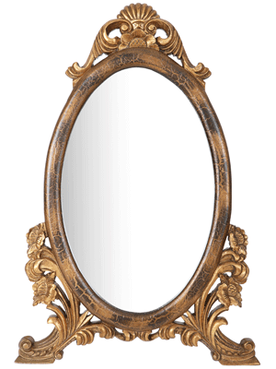
«Загадки»
Что-то стояло у дороги. Мимо проходил юноша и подумал: «Ковбой»! Мимо проходила девочка и подумала: «Принцесса». Что стояло у дороги?
Зеркало

Slide 38
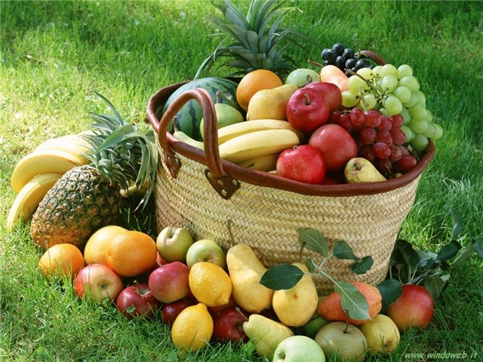
«Загадки»
Самый популярный в мире компьютерный фрукт?
Ответ

Slide 39
«Загадки»
Самый популярный в мире компьютерный фрукт?
яблоко

Slide 40
«Загадки»
Плыли киты: один впереди и два позади, один позади и два впереди, один между двумя и три в ряд. Сколько всего китов плыло?
Ответ

Slide 41
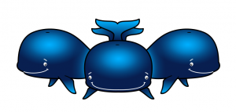
«Загадки»
Плыли киты: один впереди и два позади, один позади и два впереди, один между двумя и три в ряд. Сколько всего китов плыло?
3 кита

Slide 42
«Определи, что это?»
Приглашаются по одному игроку от каждой команды.
Игрокам завязывают глаза и дают в руки предмет. Игроки должны определить на ощупь, по запаху или вкусу, что это за предмет.

Slide 43
«Конкурс капитанов»
Правила конкурса:
Расскажу я вам рассказ В полтора десятка фраз. Лишь скажу я цифру три- Приз немедленно бери.

Slide 44
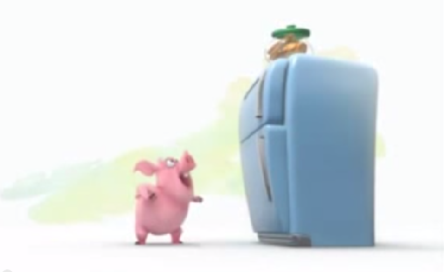
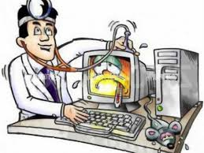
«Мультфильм»

Slide 45
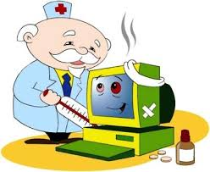
«Узнай пословицу»
Вирусов бояться – в Интернет не ходить.
Компьютер памятью не испортишь.
За одного хакера двух кандидатов наук дают.
Язык до провайдера доведет.

Slide 46
«Бонус»
Поздравляем!
В вашу командную копилку добавляется 1 балл и за вами остается право выбора номера следующего хода!

Slide 47
«Подведение итогов»
Вот и наступил миг расставанья.
Но мы вам говорим лишь: «До свиданья»!
И знайте, вечером и днем
В класс компьютерный вас ждем!

